Slide 1
Schutz vor Extremwetter
Vorsorgemaßnamen und Versicherungsschutz
Ryan Scott Dean

Slide 2
Dieser Foliensatz wurde mit einer creative commons licence (CC BY-NC 4.0) versehen, das heißt Sie dürfen:
Teilen - das Material in jedwedem Format oder Medium vervielfältigen und weiterverbreiten
Bearbeiten - das Material remixen, verändern und darauf aufbauen

Slide 3
Vorstellung:
Ryan Scott Deane
Versicherungsfachmann seit dem 09.04.2021
Seit Juli 2024 Landesvorsitzender des Verband Haus- und Wohneigentum, Siedlerbund Berlin Brandenburg e.V.

Slide 4
Gliederung Teil 1:
1.) Was sind Extremwetterereignisse
2.) Häufigkeit, Vorkommen und Schadenshöhen bei Elementarschäden
3.) Die ZÜRS-Zonen
4.) Fragen und Diskussion mit den Teilnehmern
aus Sicht der Siedlung
aus Sicht der Versicherung

Slide 5
Gliederung Teil 2:
5.) Vorsorgemaßnahmen
6.) Der Versicherungsschutz
7.) Der Schaden ist da – Was jetzt?
8.) Weitere Fragen und Diskussion
Pause
Einführung einer Pflichtversicherung für Elementarschäden
Fragen aus Ihren Siedlungen

Slide 6
1.) Was sind Extremwetterereignisse
…aus Sicht der Siedlungen

Slide 7
Extremwetterereignisarten:
1.) Teilnehmer sagt
2.)
3.)
4.)
5.)
6.)

Slide 8
Was sind Extremwetterereignisse
…aus Sicht der Versicherer

Slide 9
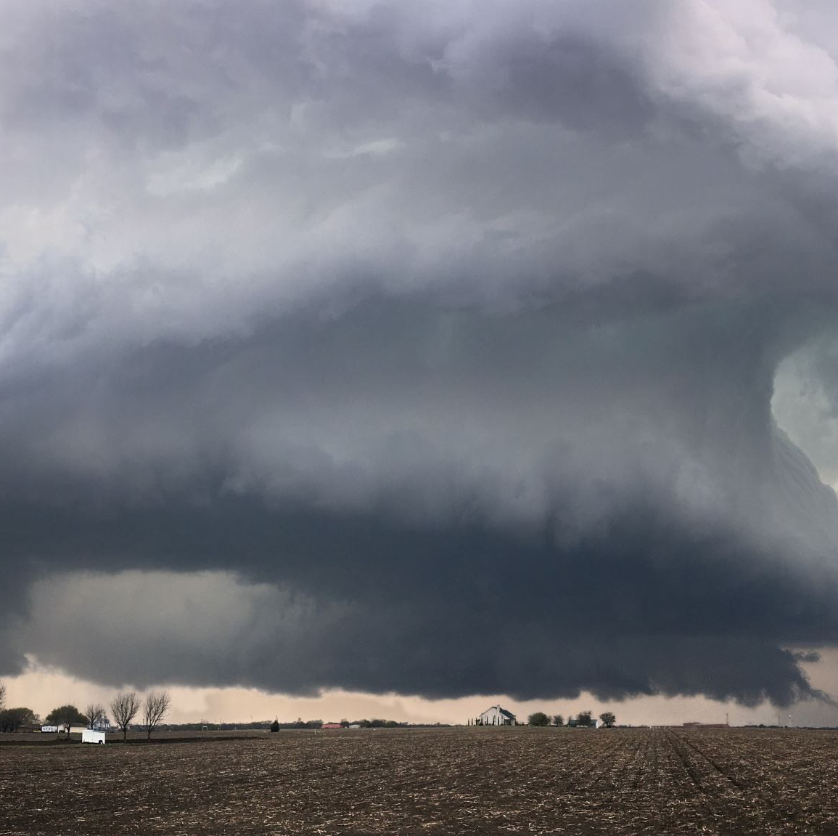
Sturm und Hagel
Sturm ist eine wetterbedingte Luftbewegung von mindestens 8 Beaufort (mehr als 62 km/h).
Hagel ist fester Niederschlag, der aus Eis besteht und einen Durchmesser von mind. 5mm

Slide 10
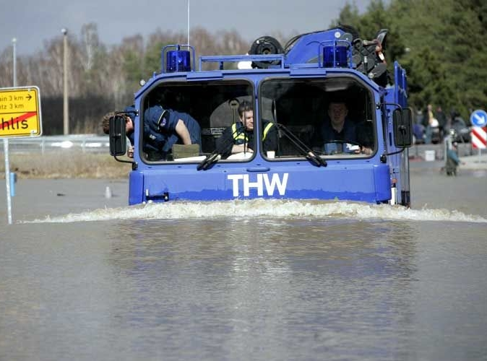
Überschwemmung und Hochwasser
Als Überschwemmung bezeichnet man einen Zustand, bei dem eine normalerweise trockenliegende Bodenfläche vollständig von Wasser bedeckt ist

Slide 11
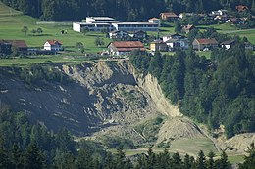
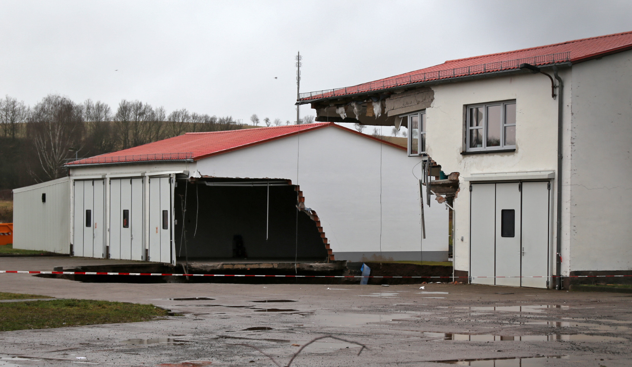
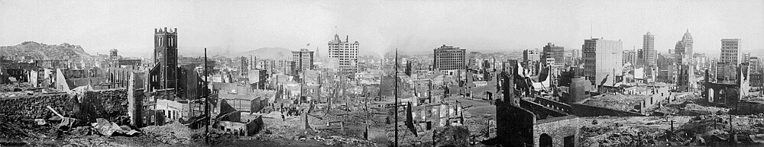
Erdfall, Erdrutsch, Erbeben
Ein Erdfall (englisch: sinkhole) ist eine Senke an der Erdoberfläche, die durch das Einbrechen bzw. Nachbrechen nicht wasserlöslicher Deckschichten über einem natürlichen Hohlraum im Untergrund entsteht
Ein Erdrutsch ist das Abgleiten größerer Erd- und Gesteinsmassen, meistens ausgelöst durch starke Niederschläge (langandauernder Regen oder Starkregen) und das dadurch bedingte Eindringen von Wasser zwischen vorher gebundene Bodenschichten.
Als Erdbeben werden messbare Erschütterungen des Erdkörpers bezeichnet.

Slide 12
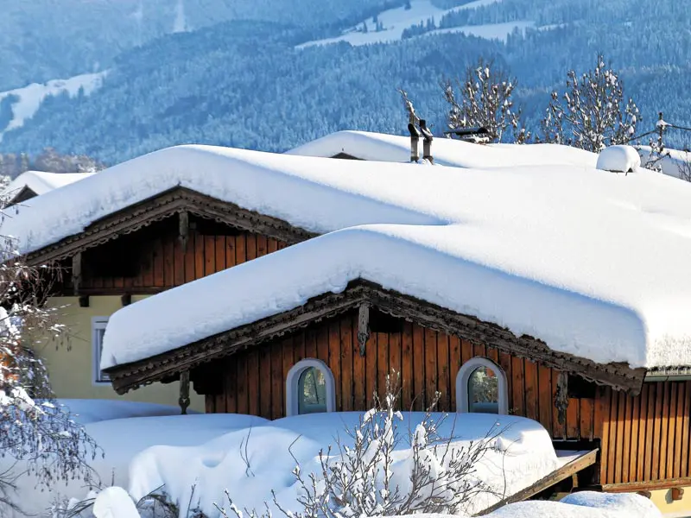
Lawinen und Schneedruck
Lawinen sind in der Fachsprache definiert als rasche Schneebewegungen über eine Länge von mehr als 50 Meter. Bei kürzeren Strecken spricht man von Schneerutschen.
Schneedruck ist die physikalische Belastung eines Daches durch die gefallene Menge an Schnee und Eis.

Slide 13
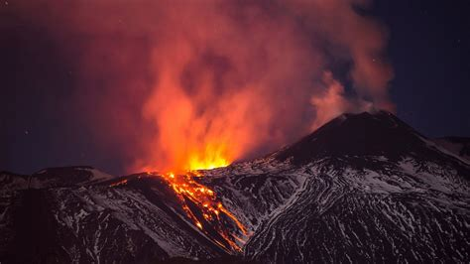
Vulkanausbrüche
Der Vulkanausbruch (Eruption) ist die bekannteste Form des Vulkanismus. Dabei leeren sich auf mehr oder weniger zerstörerische Weise die Magmakammer(n) eines Vulkans, oder Magma steigt durch Spalten und Bruchstellen mehr oder weniger direkt aus dem Erdmantel auf.

Slide 14
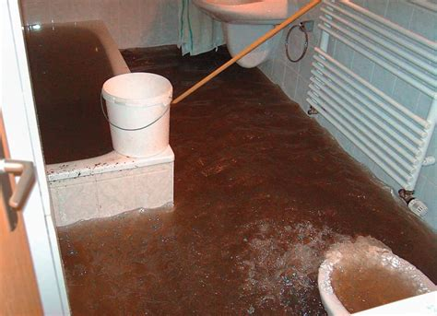
Rückstau
Rückstau von Wasser tritt häufig bei Starkregenereignissen oder Überschwemmungen auf. Bei starkem Niederschlag steigt der Wasserpegel sobald das Kanalsystem überlastet ist, über die Rückstauebene. Diese beschreibt den höchstmöglichen Stand des Wassers und liegt meist bei der Höhe der Straßenoberkante. Tiefer gelegene Räumlichkeiten sind daher bei unzureichendem Schutz der Gefahr einer Überflutung ausgesetzt.

Slide 15
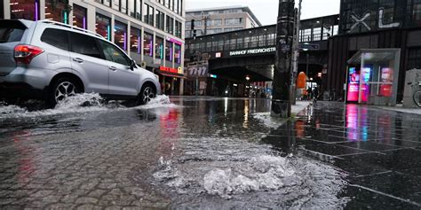
Starkregen
Als Starkregen werden Extremniederschlagsereignisse bezeichnet, bei denen im Verhältnis zur Dauer des Ereignisses große Regen­mengen fallen. Als Folge kann es zu Sturzfluten kommen. Das Gefährdungspotential besteht an jedem Ort und wird häufig unterschätzt.
Definition des Deutschen Wetterdiensts
Markante Wetterwarnung: Regenmengen 15 bis 25 l/m2 in 1 Stunde oder 20 bis 35 l/m2 in 6 Stunden
Unwetterwarnung: >25 bis 40 l/m2 in 1 Stunde oder >35 bis 60 l/m2 in 6 Stunden
Warnung vor extremem Unwetter: Regenmengen >40 l/m2 in 1 Stunde oder >60 l/m2 in 6 Stunden[4]

Slide 16
Unbenannte Gefahren
Versichert sind Schäden an Sachen, die durch ein plötzliches und unvorhergesehenes Ereignis zerstört oder beschädigt werden
Nicht versichert sind Gefahren, die durch andere Einschlüsse versicherbar sind und Gefahren, die nicht nach den Bedingungen ausgeschlossen sind

Slide 17
Häufigkeit und Vorkommen von Extremwetterereignissen

Slide 18
Häufigkeit von Elementarschäden
https://www.gdv.de/gdv/statistik/datenservice-zum-naturgefahrenreport/sachversicherung-elementar#karten

Slide 19
Häufigkeit von Starkregen
https://www.gdv.de/gdv/statistik/datenservice-zum-naturgefahrenreport/sachversicherung-elementar#karten

Slide 20
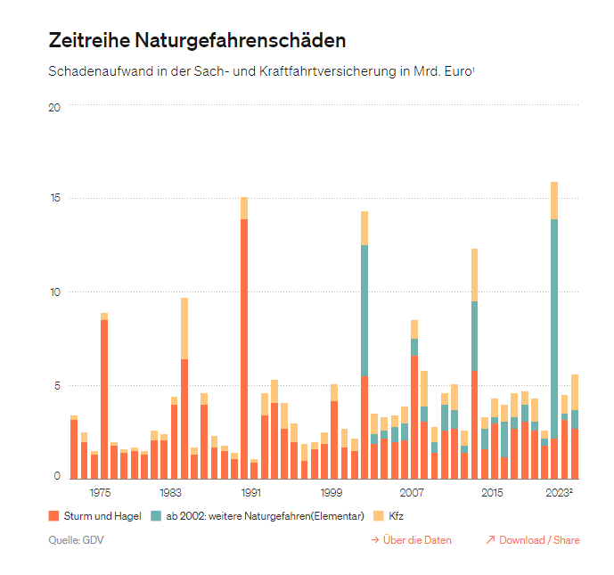
Zeitreihe Naturgefahren

Slide 21
Auswertung der Grafiken:
Elementarschäden passieren überall
Manche Regionen sind durch die Topografie der Landschaft besonders gefährdet
Die Schadenshäufigkeit bei lokalen Ereignissen reicht von gering bis zu großflächiger Betroffenheit
Auch der Schadendurchschnitt zeigt eine nicht unerhebliche Höhe
Aus diesen Werten resultiert die Einstufung der Versicherer in ein Zonierungssytem.

Slide 22
ZÜRS-Zonen

Slide 23
Zonierungssystem für Überschwemmungsrisiko und Umweltrisiken
Nicht alle Häuser in Deutschland sind in gleicher Weise dem Überschwemmungsrisiko ausgesetzt. Um das regionale Risiko bewerten zu können, wurde das „Zonierungssystem für Überschwemmung, Rückstau und Starkregen“ entwickelt

Slide 24
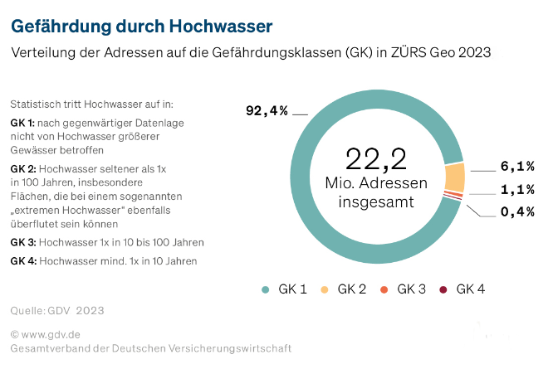
Hochwasser

Slide 25
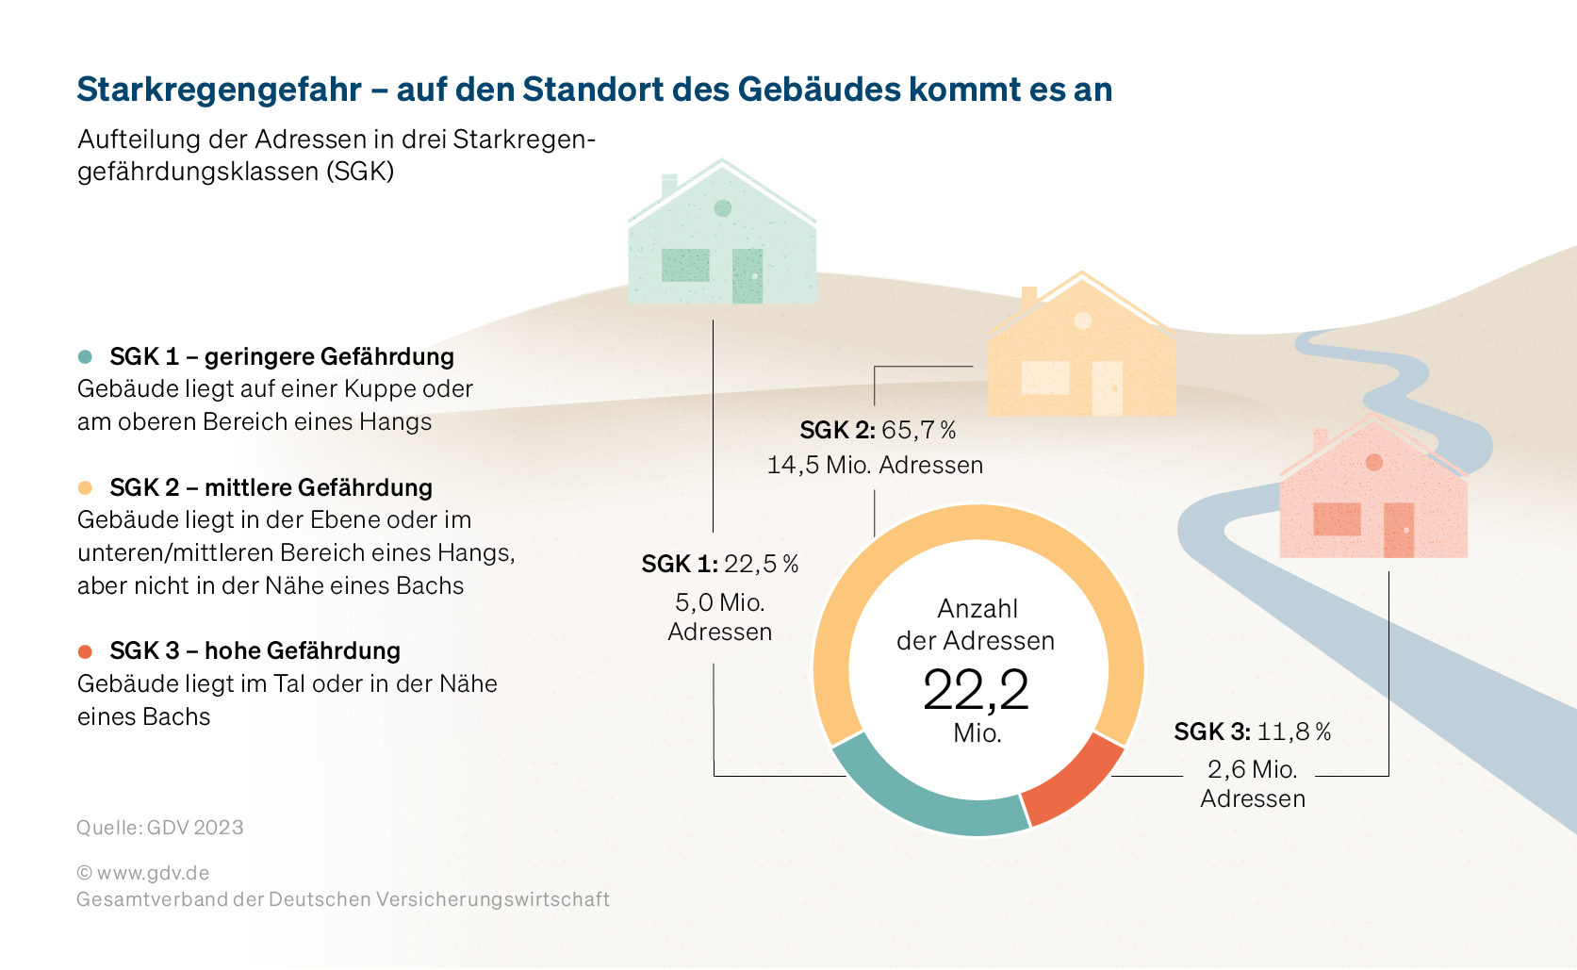
Starkregen

Slide 26
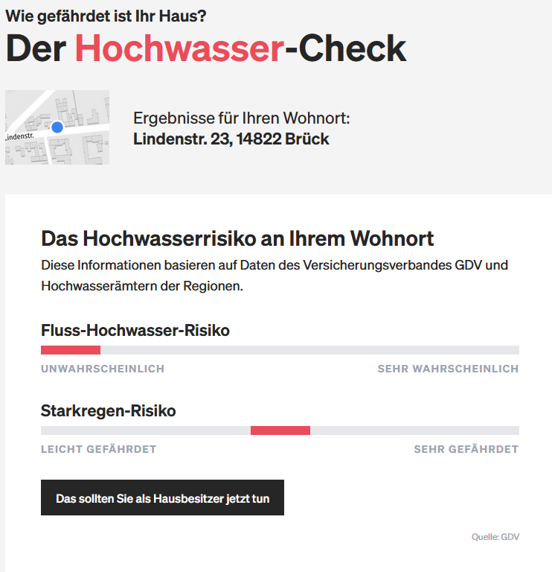
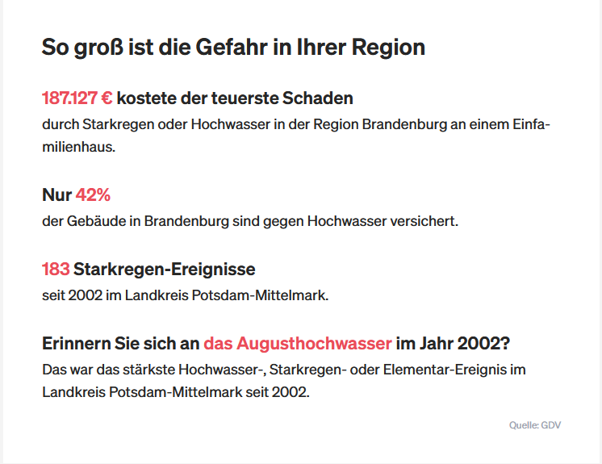
Wie hoch ist Ihr Risiko?
Link:
https://www.dieversicherer.de/versicherer/wohnen/hochwassercheck

Slide 27
Fragen und Fälle der Teilnehmer

Slide 28
Pause

Slide 29
Gliederung Teil 2:
5.) Vorsorgemaßnahmen
6.) Der Versicherungsschutz
7.) Der Schaden ist da – Was jetzt?
8.) Weitere Fragen und Diskussion
Pause
Einführung einer Pflichtversicherung für Elementarschäden
Fragen aus Ihren Siedlungen

Slide 30
Vorsorgemaßnahmen

Slide 31
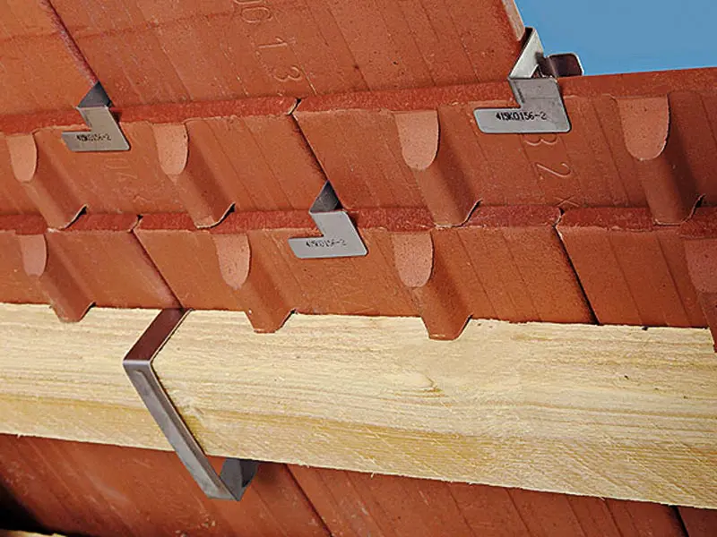
Sturmklammern:
Damit Sturmschäden gar nicht erst entstehen, kann man sein Dach mit sogenannten Sturmklammern sichern. Sie verhindern, dass starke Winde das Dach ganz oder teilweise abdecken. Aus rostfreiem Metall oder Kunststoff gefertigt, fixieren sie Dachziegel oder andere Dacheindeckungen. Ein Ende der Klammern wird in den Seitenfalz der Dachpfanne eingehängt, das andere Ende an der Lattung befestigt. Erforderlich sind sie bei offener Deckunterlage für jeden dritten Ziegel im Rand- und Eckbereich.

Slide 32
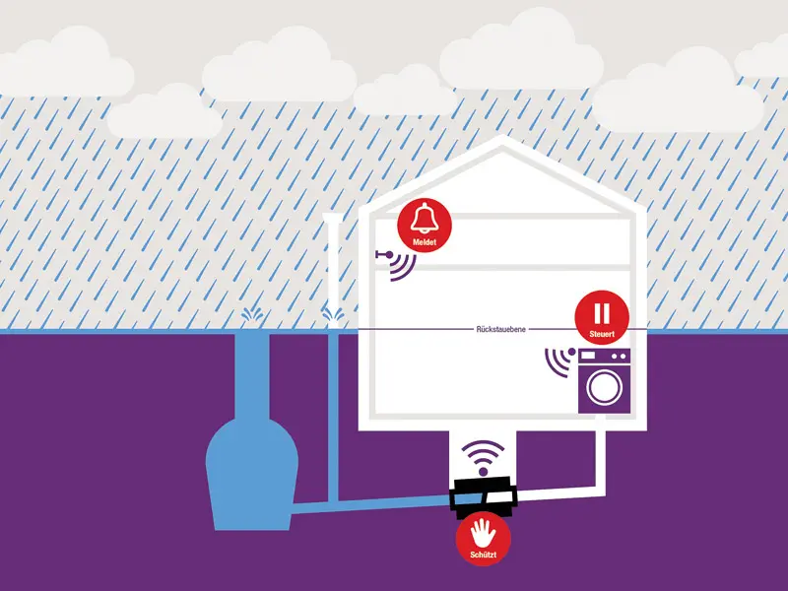
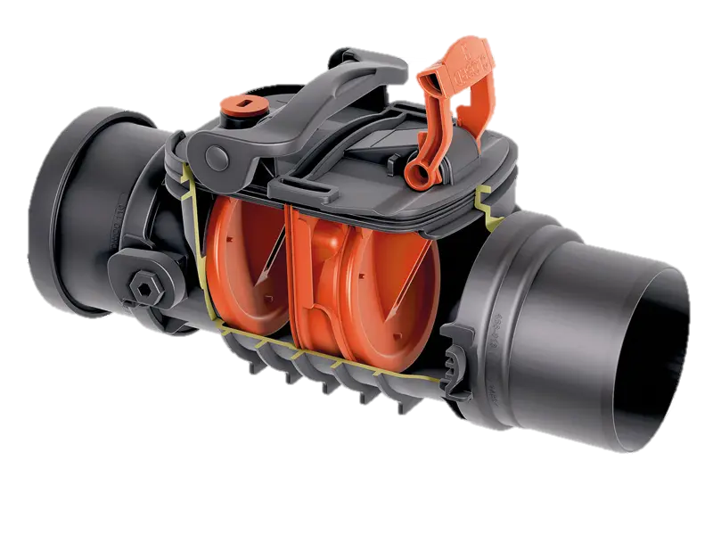
Rückschlagventile:
Wenn sich Wasser aufgrund von starken Regenfällen in den Rohren (oder den Abwasserkanälen) zurückstaut, sorgt die Rückstauklappe (auch Rückstauventil genannt) dafür, dass das Schmutzwasser nicht aus dem Bodenablauf oder Ausguss wieder austritt und so den Keller überflutet. Preis für eine einfache Ausführung: circa 65 Euro (plus Einbau). Die High-End-Variante ist der sogenannte Rückstauautomat, der unter anderem durch eine Elektronik Alarm schlägt, wenn das Ventil wegen Hochwassers geschlossen wird. Smarte Lösung, hoher Preis (ab 1.500 Euro).

Slide 33
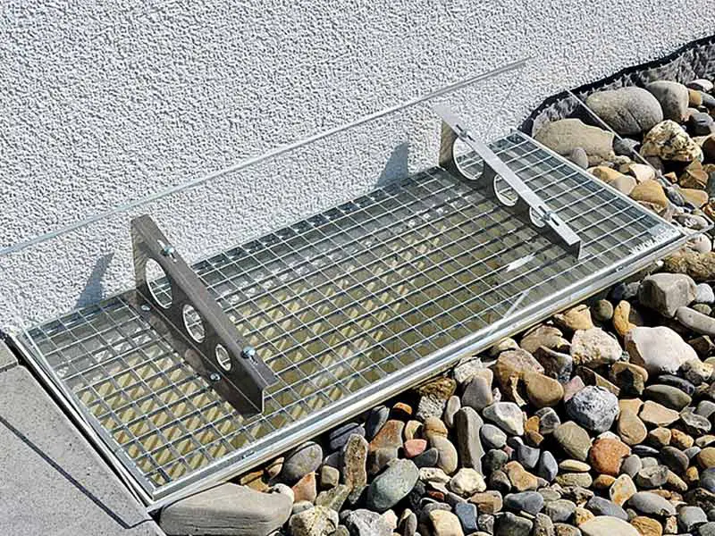
Regenabdeckung für Lichtschächte

Slide 34
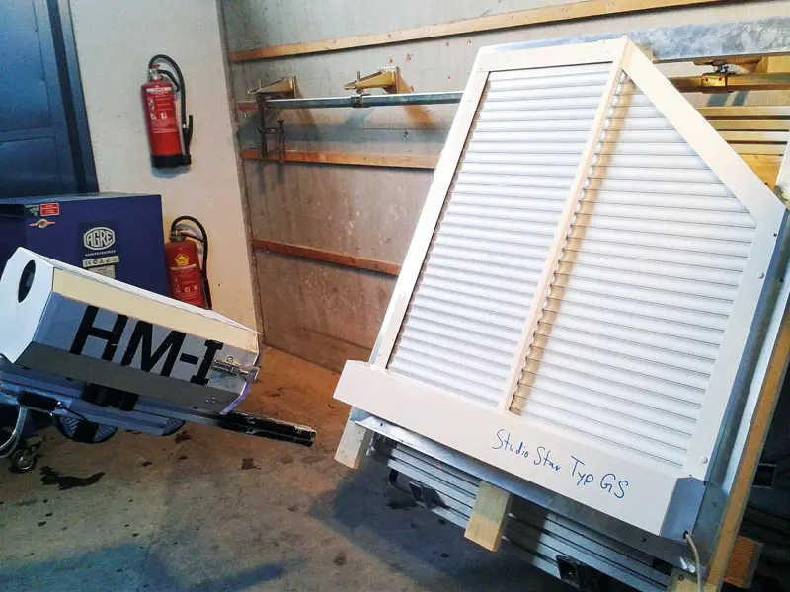
Hagelrollläden
Um die Fenster vor Hagelschlag sinnvoll zu schützen, ist die Investition in Hagelrollläden notwendig. Qualitätshersteller verwenden für diese Art von Unwetterschutz ausschließlich widerstandsfähiges, stranggepresstes Aluminium.

Slide 35
Der Versicherungsschutz

Slide 36
Der Aufbau:
Das Bausteinprinzip
Sturm/Hagel
Elementar
Starkregen
Unbenannte Gefahren

Slide 37
Selbstbehalte
Sturm/Hagel
Elementar Selbstbehalt: 10% vom Schaden, mind. 500 EUR, max. 5.000 EUR
Starkregen Selbstbehalt: 10% vom Schaden, mind. 500 EUR, max. 5.000 EUR
Unbenannte Gefahren

Slide 38
Ausschlüsse
Können vorhanden sein – Müssen aber nicht
Generell branchenübergreifend besteht eine einmonatige Wartezeit ab Abschluss der Elementarversicherung

Slide 39
Der Schaden ist da – Was jetzt?

Slide 40
Was würde ich machen?
1.)
2.)
3.)
4.)
5.)
6.)

Slide 41
Was passiert nach der Meldung an den Versicherer
Der Schaden wird angelegt – eine Schadennummer wird erstellt
Mit der Schadennummer als Betreff alle Unterlagen an die Schadenabteilung senden
Terminabsprache mit einem ev. Gutachter / Handwerker
Prüfung von Rechnungen und Belegen durch den Versicherer
Bezahlung der Rechnungen
Wenn Eigenleistungen von Ihnen vorgenommen wurden, können auch hier von manchen Versicherern Leistungen erstattet werden

Slide 42
Fragen

Slide 43
Diskussion: Elementarschadenversicherung
Ist eine allgemeine Pflicht der richtige Weg?

Slide 44
Vielen Dank für Ihre Aufmerksamkeit und Ihre Mitwirkung

